Slide 1
Manu lp
Liceum Plastyczne w Żorach

Slide 2
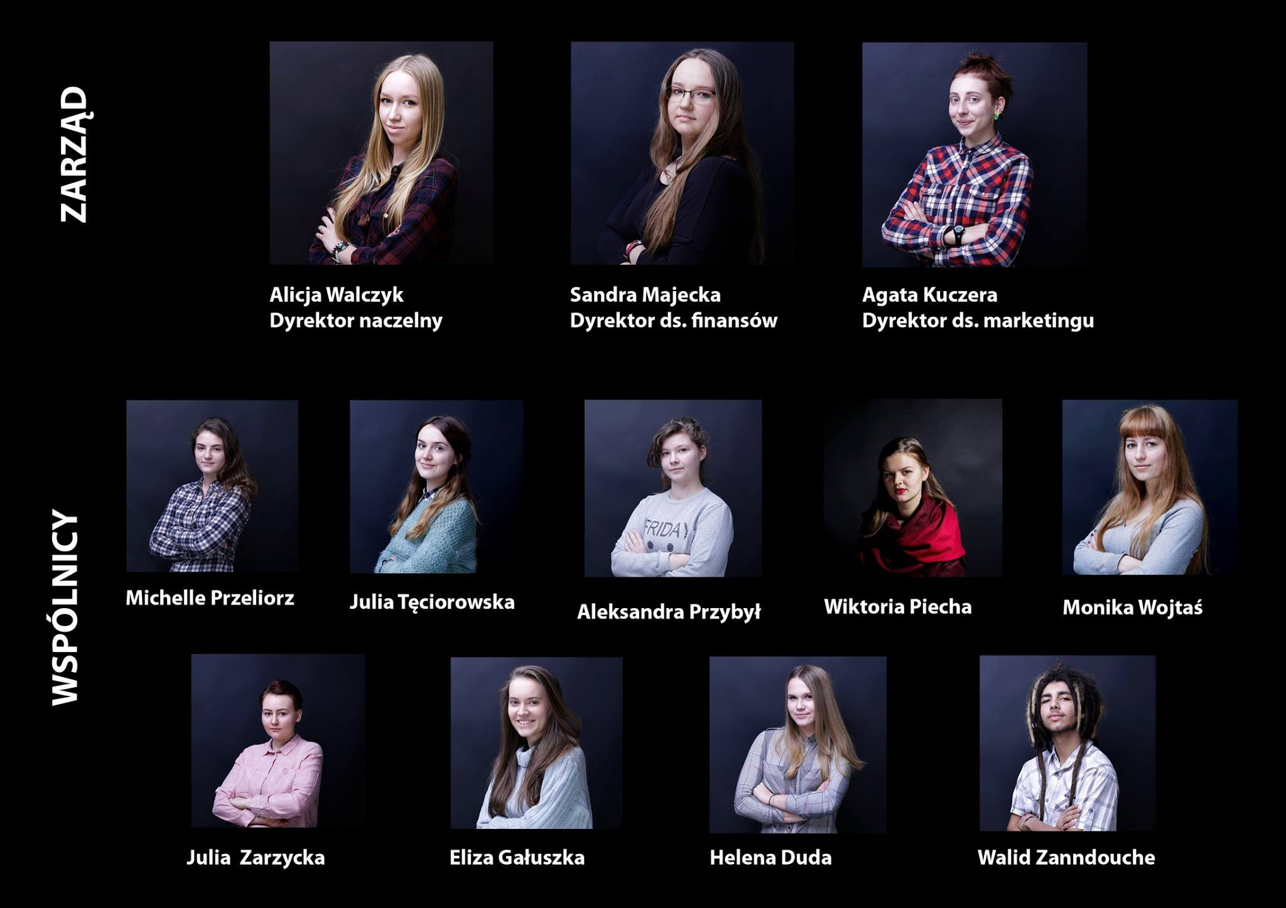
Wspólnicy miniprzedsiębiorstwa
Miniprzedsiębiorstwo tworzy 12 wspólników
z klasy pierwszej (7) i trzeciej (5).

Slide 3
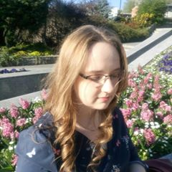
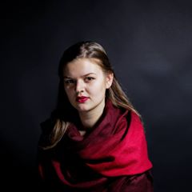
Reprezentacja w konkursie
Alicja Walczyk
Sandra Majecka
Wiktoria Piecha
Monika Wojtaś

Slide 4
Opiekun miniprzedsiębiorstwa
Andrzej Pierchała
Zawsze warto zrobić coś, czego inni nie robią, szczególnie, jeśli się pracuje z takimi wspaniałymi młodymi ludźmi!

Slide 5
Konsultant
Małgorzata Pedowicz
znakomity nauczyciel przedmiotów artystycznych w zespole Szkół nr 3. Udzielała nam cennych fachowych rad związanych
z produkcją biżuterii.

Slide 6
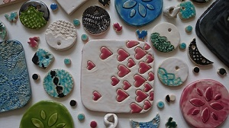
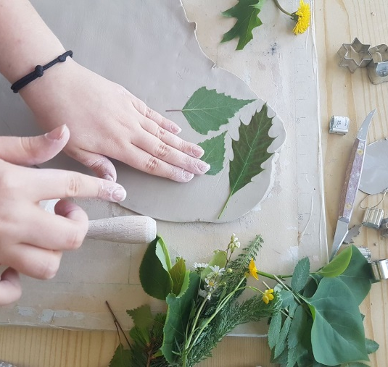
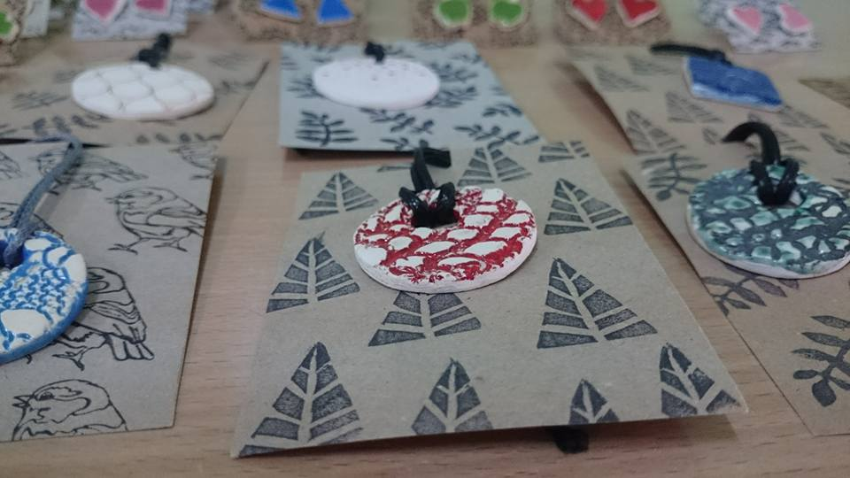
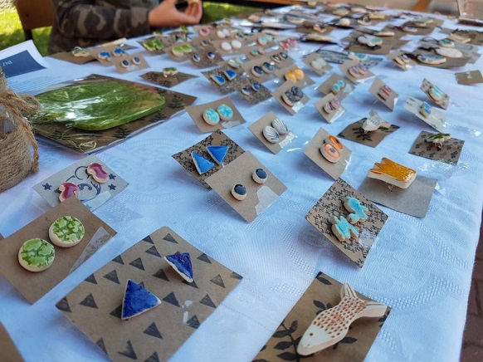
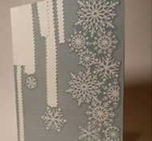
Przedmiot działalności
Nasze produkty to biżuteria ceramiczna i kartki okolicznościowe. Oryginalne wzory czerpiemy z natury – liście, kwiaty. Innowacyjność naszych wyrobów polega na sposobie barwienia sproszkowanego szkliwa.

Slide 7
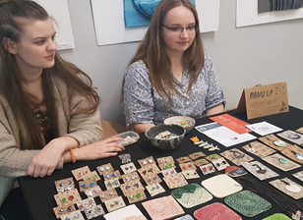
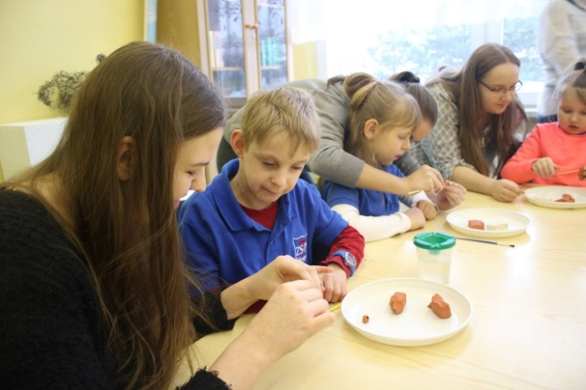
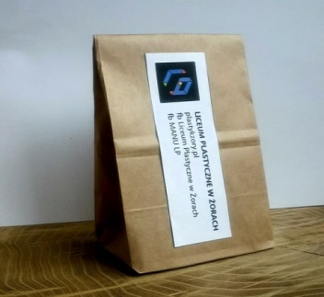
Funkcjonowanie miniprzedsiębiorstwa
Nasze miniprzedsiębiorstwo działało na terenie Zespołu Szkół nr 3 w Żorach. Odbiorcami naszych produktów byli zarówno uczniowie oraz nauczyciele, jak i rodzice i goście szkoły.
Staraliśmy się, aby nasze miniprzedsiębiorstwo przestrzegało zasad odpowiedzialnego biznesu.
W czasie ferii zimowych prowadziliśmy warsztaty plastyczne dla dzieci z najbliższej okolicy.
Nasze produkty były atrakcyjnymi nagrodami na festynie parafialnym.

Slide 8
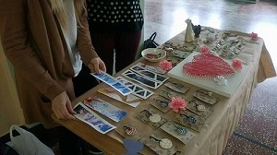
Funkcjonowanie miniprzedsiębiorstwa
Działania marketingowe rozpoczęliśmy od reklamy szeptanej – „Szykuje się bomba – szkolne miniprzedsiębiorstwo rozpoczyna działalność. Wkrótce na korytarzu znajdziecie nasze stoisko”. Te słowa szybko rozchodziły się po szkole i wszyscy pytali „Kiedy?”
Nasze stoisko na korytarzu szkolnym przyciągało klientów.
Założyliśmy konto na facebooku, wywieszaliśmy plakaty, publikowaliśmy informacje w lokalnych portalach, udzieliliśmy wywiadu radiu eM.
MANU LP
TuŻory.pl
zory.24.pl

Slide 9
Finanse miniprzedsiębiorstwa
Lp. | Informacja | Wartość (zł)
1. | Przychody wg PKPiR narastająco | 1 172,34
2. | Koszty wg PKPiR narastająco | 326,69
3. | Dochód | 845,65
4. | Składki na ubezpieczenia społeczne narastająco | 69,84
5. | Dochód po odliczeniach | 554,58
6 | Podstawa opodatkowania | 776,00
7. | Podatek dochodowy | 147,44
8. | Odliczenie od podatku | 20,52
9 | Należny podatek | 127,00
10. | Zysk netto | 628,29
Zysk netto: 628,29 zł
Kapitał własny: 120,00 zł
ROE = 523,58 %

Slide 10
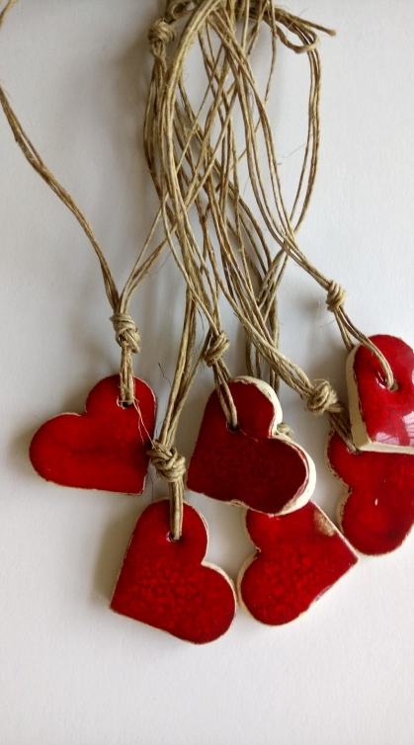
Co nam się udało?
Osiągnęliśmy założone cele
Strategia działania okazała się trafiona
Zdobyliśmy praktyczną wiedzę na temat prowadzenia działalności gospodarczej
Doskonaliliśmy nasze umiejętności komunikacyjne
Pozyskaliśmy nowych przyjaciół
Odkryliśmy w sobie nieznane wcześniej talenty
Przeżyliśmy wspaniałą przygodę
w świecie biznesu.

